Slide 1




The Gaia experience: an INAF Legacy for science and technology
Mario G. Lattanzi
INAF-OATo
Il primo di due contributi (segue la Dott.ssa Deborah Busonero) che si vuole concentrare sull’aspetto della legacy Gaia, che è ora (!), e come la stiamo affrontando in pratica. Un contributo ai temi 2 (Infrastrutture INAF di supporto alla scienza) e 5 (Infrastrutture HW e SW) messi a punto dal CS di questo workshop.
Deborah andrà oltre la semplice conservazione del dato, ovvero: una legacy come quella di Gaia senza ‘pipelines’ tornerebbe ad essere una collezione di dati freddi (‘cold data’).

Slide 2
Content
1- The Gaia DPCT
2- From DPCT to the Gaia Legacy: The Living Sky Prototype
3- What is the Gaia Legacy?
4- The transition: OPS4-TLS
5- Criticità

Slide 3
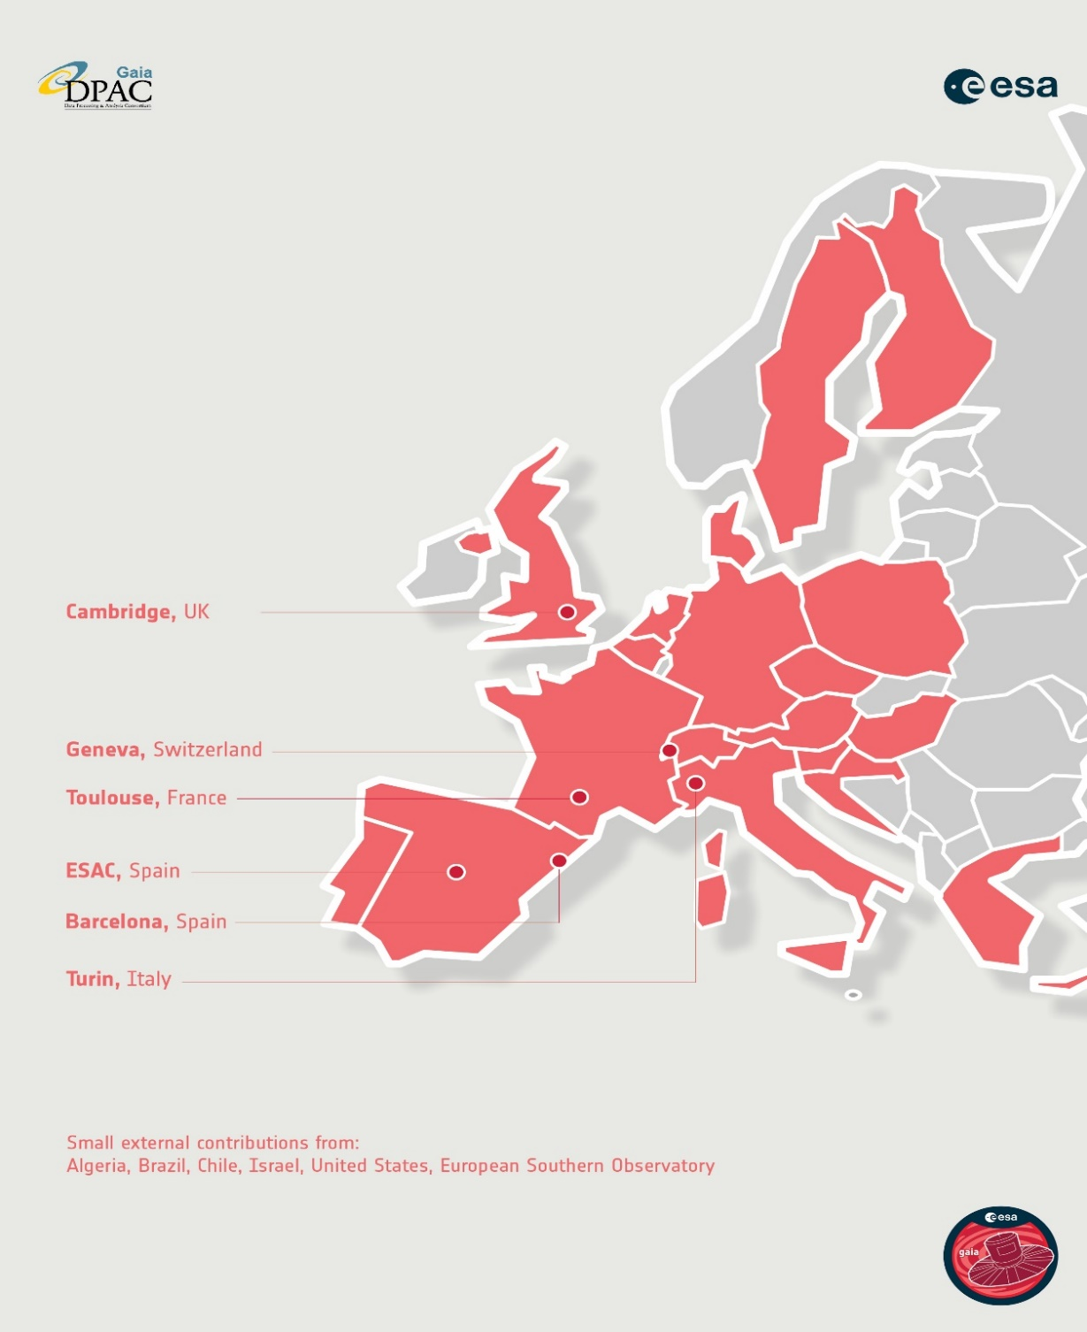
1. DPCT
Il DPCT è uno dei 6 centri di processamento dati (DPC) del Gaia Science Ground Segment, ubicato in ALTEC a Torino. La sua realizzazione ed operatività è il risultato del lavoro di un team integrato INAF-OATo/ALTEC.
Ideazione e progettazione del DPCT e dei sistemi AVU iniziata nel lontano 2005.
INAF in DPCT: Catania e Torino

Slide 4
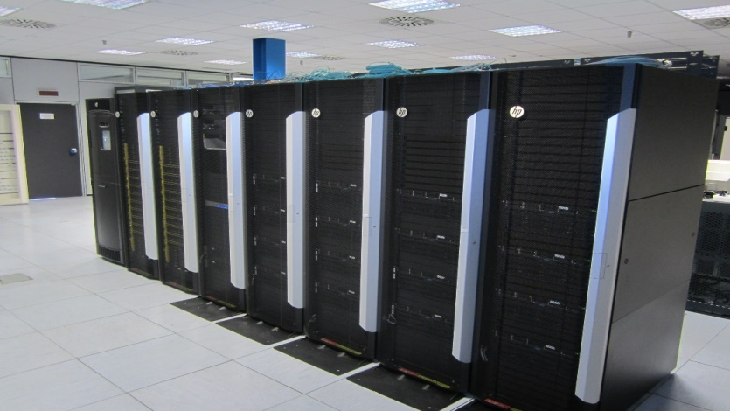
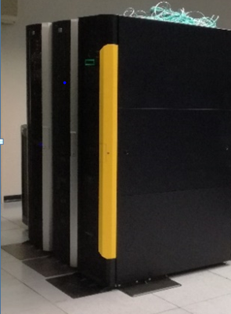
Infrastruttura HW
Piattaforma Operativa e di test & sviluppo
Procurement performed incrementally according to mission needs (via specifi ASI contracts)
INTERNET LINK : 1Gbps (300 Mbps guaranteed) via GARR
STORAGE CAPACITY: 2.5 PB overall raw disk space distributed between two HP P7400 storage units and one P8400.
COMPUTING : 14 servers HP DL580 G7/G9 with a total of about 600 CPU cores and 4.5TB RAM.
DEV & TEST: 7 servers HP
DB SERVERS: 3 servers HP DL580 G7 (32 cores, 256MB RAM each) based on Oracle RAC technology (DBMS Oracle).
NETWORK CONNECTION: LAN network up to 10 Gbps. SAN network redundant at 8 Gbps.
SECURITY SERVICE: redundant firewall based on pfSense, enabling secure remote access via VPN.
INFRA MONITORING AND MANAGEMENT: services based on VMWare virtual environment configured with two HP DL 580 G7 servers clustered and managed by vCenter Server.
BACKUP SERVERS: HP DL580 G7 dedicated to DB and filesystem backups from data volume snaphots.
3 LEVELS BACKUP : L1 on primary storage array, L2 on disks (StoreOnce 6600) and L3 on tape libraries (HP ESL G3).
HPC INTERCONNECTION: access to HPC super computer at CINECA for dedicated processing.
Operation Platform
Dev&Test
Collegamento diretto con sistemi HPC CINECA via MOU dedicato
L2
back-up

Slide 7
Generic Data Requests

Slide 8
3. What is the Gaia Legacy?

Slide 10
N. B. BAV= Biblioteca Apostolica Vaticana

Slide 11
4. The transition: OPS4-TLS

Slide 13
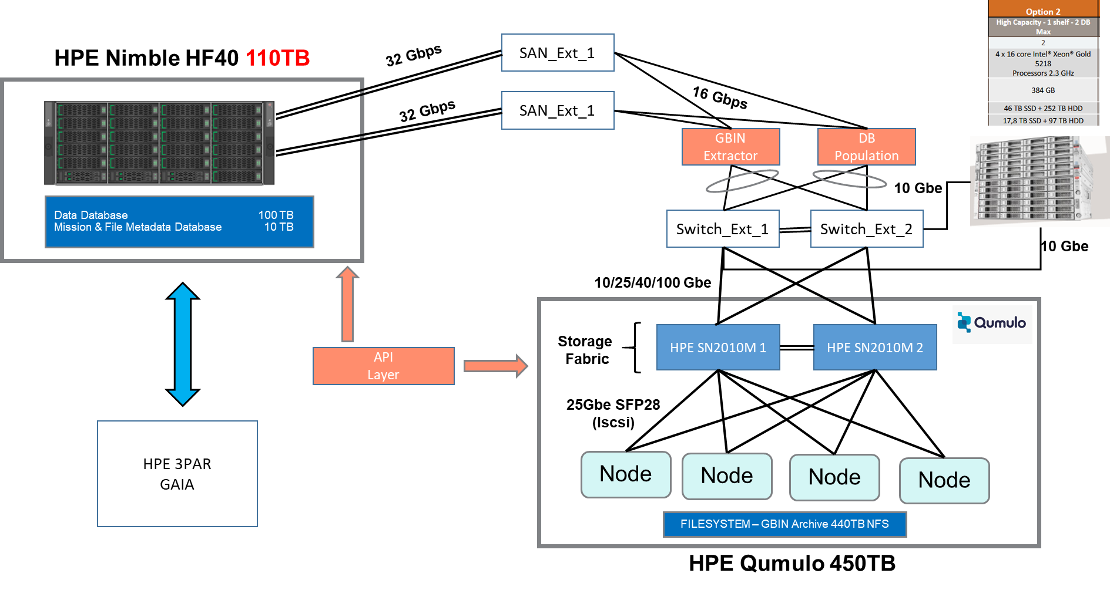
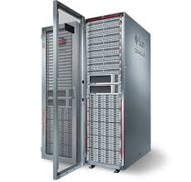
(Current DPCT)
Oracle ZFS file system compatibile con DPCT.

Slide 16
5. Criticità
Con ASI
FTE stabilizzate ASI (supporto INAF alle operations → dalla EDR3 science driven)
Strettissimo controllo ASI sull’utilizzo fondi (tagli su miscellanea, HW….) : solo attività strettamente legate alle operations di Gaia finanziabili
Supporto (in «matching funds») di Dottorati : problema serio
Legacy (scientifica e tecnonologica –DPCT/OPS4/TLS)
Coinvolgimento di ma giusto equilibrio con Aziende

Slide 17
Con INAF
Team Dedicato (FTE stabilizzate ASI, supporto INAF alle operations to 2030)
Strettissimo controllo ASI sull’utilizzo fondi (tagli su miscellanea, HW….) : solo attività strettamente legate alle operations di Gaia finanziabili
Supporto (in «matching funds») di Dottorati : problema serio
Coinvolgimento di ma giusto equilibrio con Aziende
……………….

Slide 18
……Con INAF
Central Governance/Coordination. Need for direct relations with Project PI’s (should a PI coordination panel be put into effect?)
Clear strategy on Legacy (science & technology –DPCT→OPS4→TLS)
Adequate Administrative support. Direct suppor from Headquarters (the role of «RUP»’s)?
PNRR?

